Slide 1

Selfontwikkeling in die samelewing
GRAAD 12
KWARTAAL 1
Les 5: Hoe kan ek ‘n persoonlike leefstylplan saamstel?
Notes:
Slide 1-2 Inleiding – 5 min
Welkom terug by die klas. Dit is ons laaste les in hierdie reeks. Kom ons neem 'n oomblik om terug te gaan en 'n paar van die belangrikste punte van elke les saam te vat voordat ons vandag se les afskop.

Slide 2
Les 1- Identifiseer tipes stres en stressors
Les 2- Stresbestuur en konflikhantering
Les 3- Handhaaf positiewe verhoudings en effektiewe kommunikasie
Les 4- Die oorgang tussen hoërskool en die lewe ná skool
Notes:
Skyfie 2
Vra leerders om terug te blaai na hul aantekeninge oor hierdie vier afdelings en deur hul antwoorde op die REFLEKSIE-vrae in elke les te lees. Sit 'n bietjie sagte musiek aan en moedig hulle aan om te reflekteer. (Volgende skyfie)

Slide 3
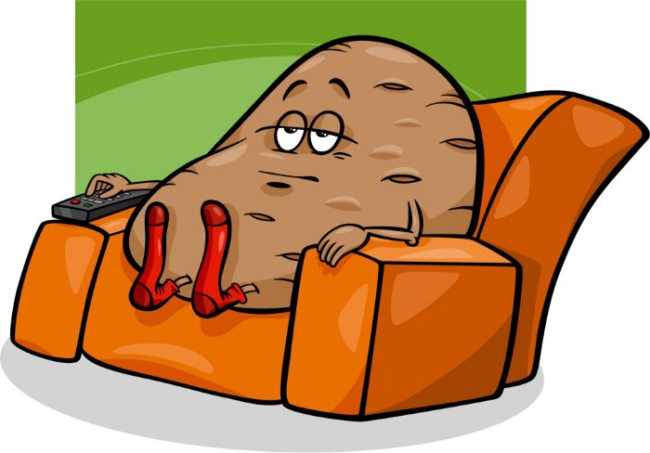
Waar is jy op hierdie oomblik?
Notes:
Skyfie 3 - 10 min
Gebruik Les 5 – Werkkaart Aktiwiteit 1 en besin oor jou lewe op hierdie oomblik. Wees eerlik met jouself.
Sodra ons weet waar ons is, kan ons 'n plan maak om vorentoe te beweeg. Dit behels om 'n duidelike plan te hê.

Slide 4

Waar wil ek oor tien jaar wees?
Notes:
Skyfie 4 – 10 min
'n Persoonlike leefstylplan verskil vir elke persoon. Ons almal het verskillende drome vir die toekoms en sal by verskillende punte begin. Soos jy in Graad 11 geleer het, het jy doelwitte en 'n aksieplan nodig as jy daardie doelwitte in die komende jare wil bereik.
Gebruik die riglyn in Les 5 – Werkkaart Aktiwiteit 2 om jou te help om jou eie leefstylplan te ontwikkel. Onthou om beide langtermyn- en korttermynplanne in te sluit om jou daar te kry. (Langtermyn - 'n jaar of langer; Korttermyn - in die nabye toekoms, m.a.w. vandag / volgende week / volgende maand)

Slide 5
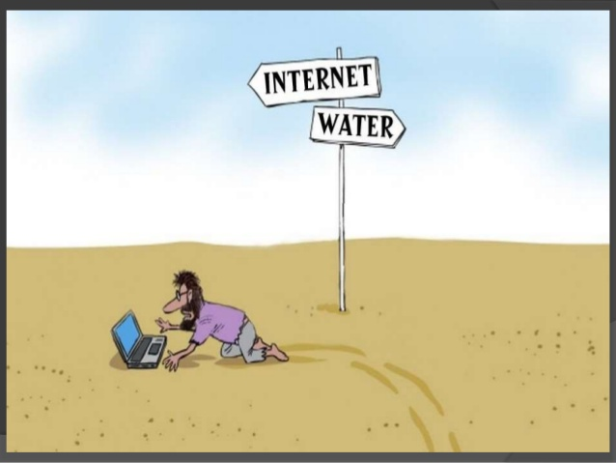

Ontmoet vir Harry
Ontmoet vir Sarah en Clint
Notes:
Skyfie 5: 10 min
Harry, Sarah en Clint het 'n paar probleme. Kan jy help? Gebruik die inligting wat jy in die laaste vier lesse geleer het, en voltooi Les 5 – Werkkaart Aktiwiteit 3.
Harry kan nie sy tyd bestuur nie. Hy is altyd in kletskamers, op Netflix en op YouTube. Al sy vriende is op die Internet. As hy skool toe gaan, praat hy nie met enigiemand nie en hy het geen vriende in die klas nie. Hy kan nie wag om by die huis te kom om sy rekenaar oop te maak nie. Sy ouers los hom graag alleen, want hy is nie 'n probleemkind nie, en dan bestee hy ure aanlyn. Harry maak vanjaar klaar met matriek. Sy ouers het hom gevra oor sy toekoms, maar al wat hy wil doen, is om te rekenaarspeletjies te speel.
Sarah en Clint is albei in matriek. Hulle gaan sedert Graad 9 ernstig uit. Hulle het gedroom om eendag te trou en in hul eie sprokieswêreld te leef. Sarah is ‘n ekstrovert en hou daarvan om elke deel van haar lewe op Instagram te plaas sodat sy meer kommentaar en volgelinge kan kry. Clint is meer van ‘n introvert; hy is baie privaat en gebruik nie eens sosiale media nie. In die laaste maand het hulle onophoudelik baklei. Clint probeer sy punte opstoot sodat hy medies kan studeer. Hy vind hierdie verhouding dreinerend omdat hulle oor so baie dinge vassit. Sarah is mal verlief op Clint en het reeds hul lewe saam beplan. Sy het 'n Pinterest-bladsy / visiebord gereed vir hul troue, eerste kind én waar hulle gaan woon! Sy is lief vir Clint, maar kan nie verstaan waarom hy die hele tyd so ernstig moet wees nie. Sy wil net by hom wees, niks anders is belangrik nie.

Slide 6
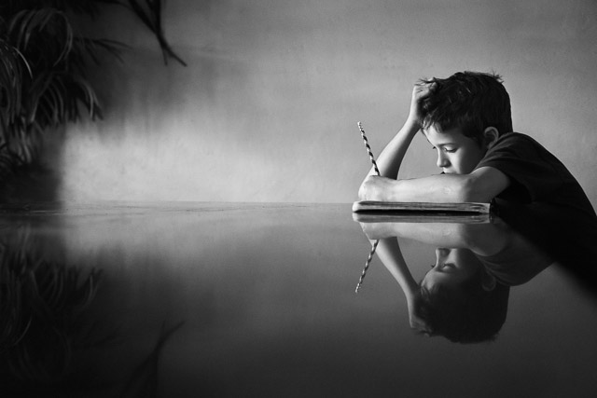
REFLEKTEER
Watter veranderinge kan jy vandag implementeer om jou leefstylplan te bereik?
Hoe kan jy jouself motiveer om jou doelwitte te bereik?
Notes:
Skyfie 6 – 5 min
Gee vyf minute vir leerders om ‘n oomblik te neem om te reflekteer oor wat hulle vandag van hulself geleer het.
Daar is geen memo-antwoorde op hierdie vrae nie. Maak seker dat die klas stil is. Jy kan selfs instrumentele liedjies speel om ‘n kalm en reflekterende atmosfeer te skep.

